Slide 1
Πωσ Το λεμε σημερα;
Από τη ΝΕΚ στην ΑΕ Γλώσσα

Slide 2
Παρατηρώ και μιλώ
Στις διαφάνειες που ακολουθούν θα ανακαλύψετε λέξεις και φράσεις
που χρησιμοποιούνται σήμερα αλλά δεν ταιριάζουν στο σύστημα
της νεοελληνικής γλώσσας, όπως το γνωρίσατε στο δημοτικό.
Αφού εντοπίσετε αυτά τα στοιχεία θα συζητήσουμε τα παρακάτω ερωτήματα:
Τι διαφορετικό έχουν;
Από ποιους εκφωνούνται ή γράφονται;
Σε ποιες περιστάσεις χρησιμοποιούνται;
Σε αρκετές περιπτώσεις χρησιμοποιούνται 2 λέξεις με την ίδια σημασία.
Ελέγξτε αν μπορεί η μία να αντικαταστήσει την άλλη σε κάθε περίσταση.

Slide 3
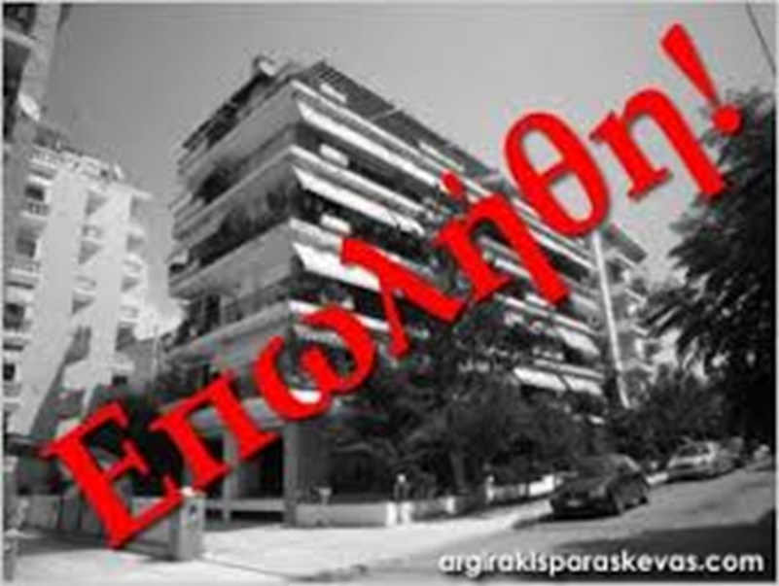

Slide 4
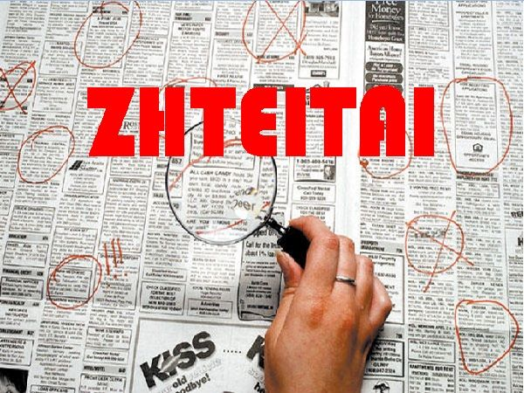

Slide 5
Μπροστά στην πόρτα

Slide 6
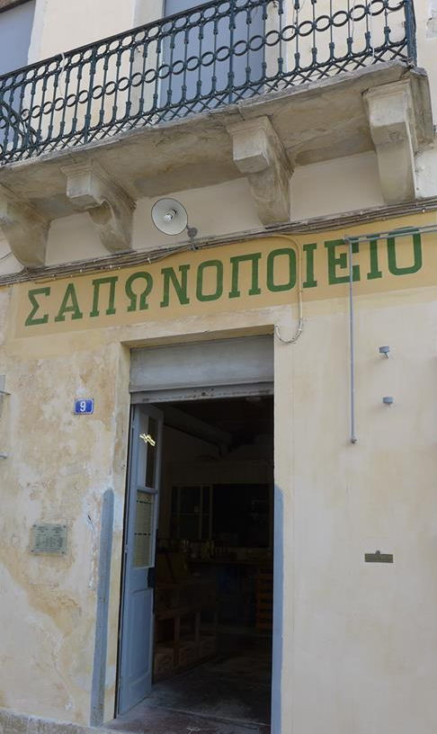
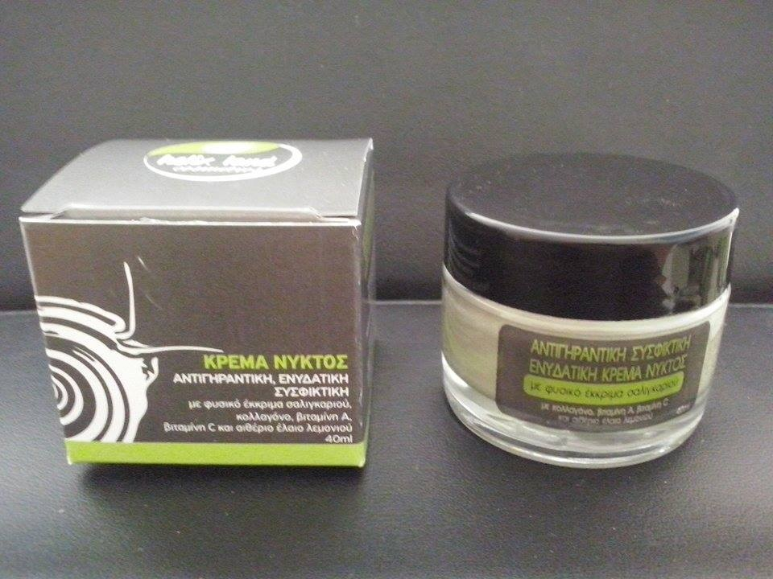
Υγεία κι ομορφιά

Slide 7
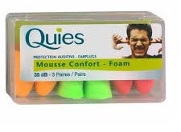
Iατροί και γιατρικά
ωτοασπίδες

Slide 8
…τὸν ἄρτον ἡμῶν τὸν ἐπιούσιον
αρτοβιομηχανία
αρτοζαχαροπλαστείο
αρτοπωλείο
αρτοποιός
αρτεργάτης
αρτοπώλης - αρτοπώλισσα
αρτοσκευάσματα
αρτοποιήματα
άρτος
άρτος και θεάματα, πρατήριο άρτου
αρτοφόριο
αρτόδεντρο
ψωμοτύρι
ψωμομάχαιρο
ψωμοζήτης

Slide 9
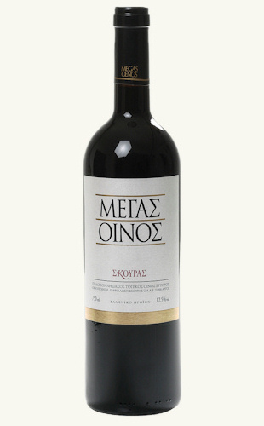
Στην υγειά μας!
Οίνος λευκός
Οίνος ερυθρός
Οίνος ξηρός

Slide 10
Πινακίδες στην πόλη

Slide 11
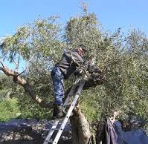
Έλαιον vs Λάδι
Ελαιο-
γραφία
δενδρο
παραγωγός
τριβείο
φυτος
χρωματιστής
Ελαιώνας
Λιόδεντρο
Λαδο-
κολα
λέμονο
μπογιά
ξιδο
πανο
ρίγανη
τύρι
χαρτο
Λαδέμπορας
Λαδάδικα
Ελαιόλαδο!

Slide 12
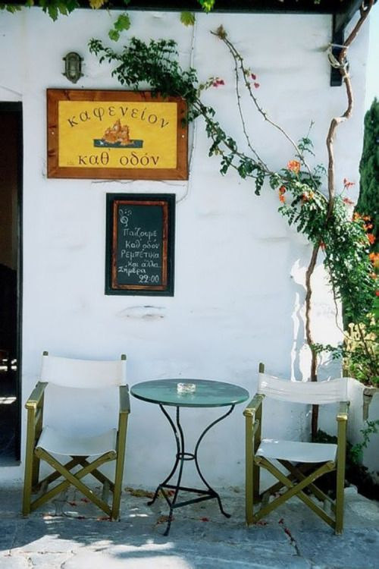
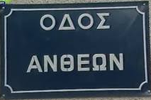
Στο δρόμο μας

Slide 13
Ντύνει,στολίζει,νοικοκυρεύει

Slide 14
Οίκος υψηλής ραπτικής
Οικο-
γένεια
τροφος
πεδο
δομή
λογία
νομία
σημο
παραμύθια
-οικία
απ
παρ
Οίκος ευγηρίας
Τα εν οίκω μη εν δήμω
Σπιταρώνα
Σπιτόγατος
Σπιτονοικοκύρης
Αρχοντόσπιτο
Πυργόσπιτο
Τροχόσπιτο
Κουκλόσπιτο
Σπίτι μου σπιτάκι μου,
σπιτοκαλυβάκι μου!

Slide 15
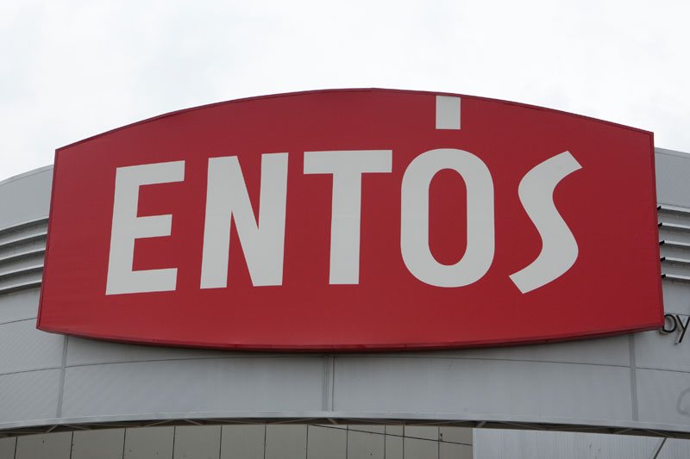
Πάμε για καφέ ή ψώνια;

Slide 16
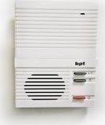
Είσοδος από…

Slide 17
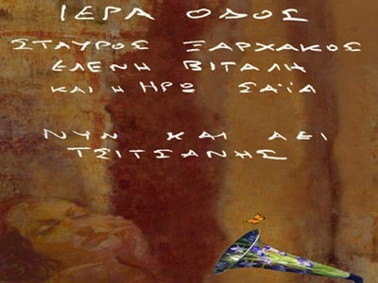
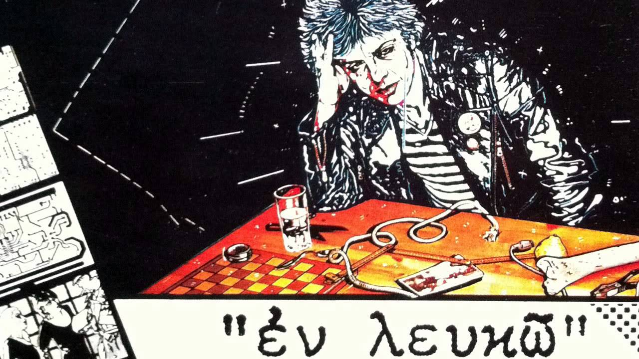
Εκόμισα εις την τέχνην

Slide 18
Υπόθεσις λίαν προσωπική

Slide 19
Το καλοκαιράκι
αλάτι
αλατιέρα
αλατίζω
αλάτισμα
αλατοπίπερο
υφάλμυρος
salt
salary

Slide 20
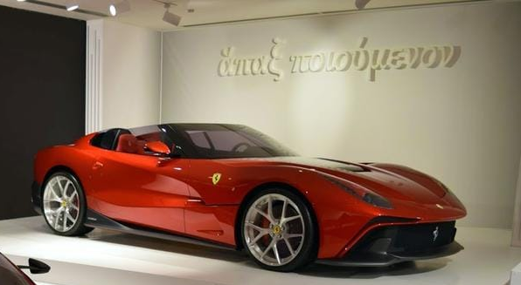
Φύγαμε…με το ἐφάπαξ του παππού!

Slide 21
Χλιδή

Slide 22
«Αρχαία» του 2014

Slide 23
Άξιοι επιστήμονες

Slide 24
Φράσεις παντός καιρού(1)
Διά βίου μάθηση
Διά πυρός και σιδήρου
Kλειστόν λόγω αργίας
Περί ανέμων και υδάτων, αερολογία και ανεμογεννήτρια
Πενθήμερη εργασία, πενταήμερη εκδρομή, δεκαπενθήμερο

Slide 25
Φράσεις παντός καιρού(2)
Ανέκαθεν, πόθεν, άνωθεν
τι δέον γενέσθαι;
δοῦναι καί λαβεῖν
το δικαίωμα του εκλέγειν και εκλέγεσθαι
εις το επανιδείν
το είναι και το γίγνεσθαι
έχω λαμβάνειν
καθωσπρέπει → καθωσπρεπισμός
Mις Yφήλιος

Slide 26
Μαθήματα
Βιολογία < βίος
Γεωλογία < γεω- , Υδροφόρος (ορίζοντας) <ύδωρ
Γεωγραφία
Γεωμετρία (εντός εναλλάξ , εντός - εκτός επί τα αυτά)
Θεομηνία < μήνις
Παλαιά και Καινή Διαθήκη

Slide 27
Ουκ εν τω πολλώ το ευ!
Τέλος (προς το παρόν)

